Slide 1
Prendre un méta-moment
Comprendre, prévenir, réagir
11-14 ans, 14-18 ans

Slide 2
Prendre un méta-moment
Durée : 30 minutes
Résultats de l'apprentissage :
Les apprenants seront capables de :
Envisagez des stratégies de régulation émotionnelle pour façonner les réponses à la cyberintimidation.
Développer des stratégies de régulation efficaces pour se protéger et protéger les autres en ligne.
Vocabulaire clé : cyberintimidation, émotions, personnalité, régulation, stratégies, pause, considérer, réfléchir, meilleur soi, méta-moment.
Ressources : Cartes de " méta-moment " (diapositive 6)

Slide 3
Questions clés
Vous comportez-vous différemment lorsque vous vous sentez...
...en colère ? Comment ?
...bouleversé ? Comment ?
...excité ? Comment ?
...heureux ? Comment ?
Comment pouvez-vous changer vos émotions ?
Que faites-vous pour vous calmer (ou vous réguler) ?
Quelles sont les trois principales choses que vous feriez pour être au mieux de votre forme ?

Slide 4
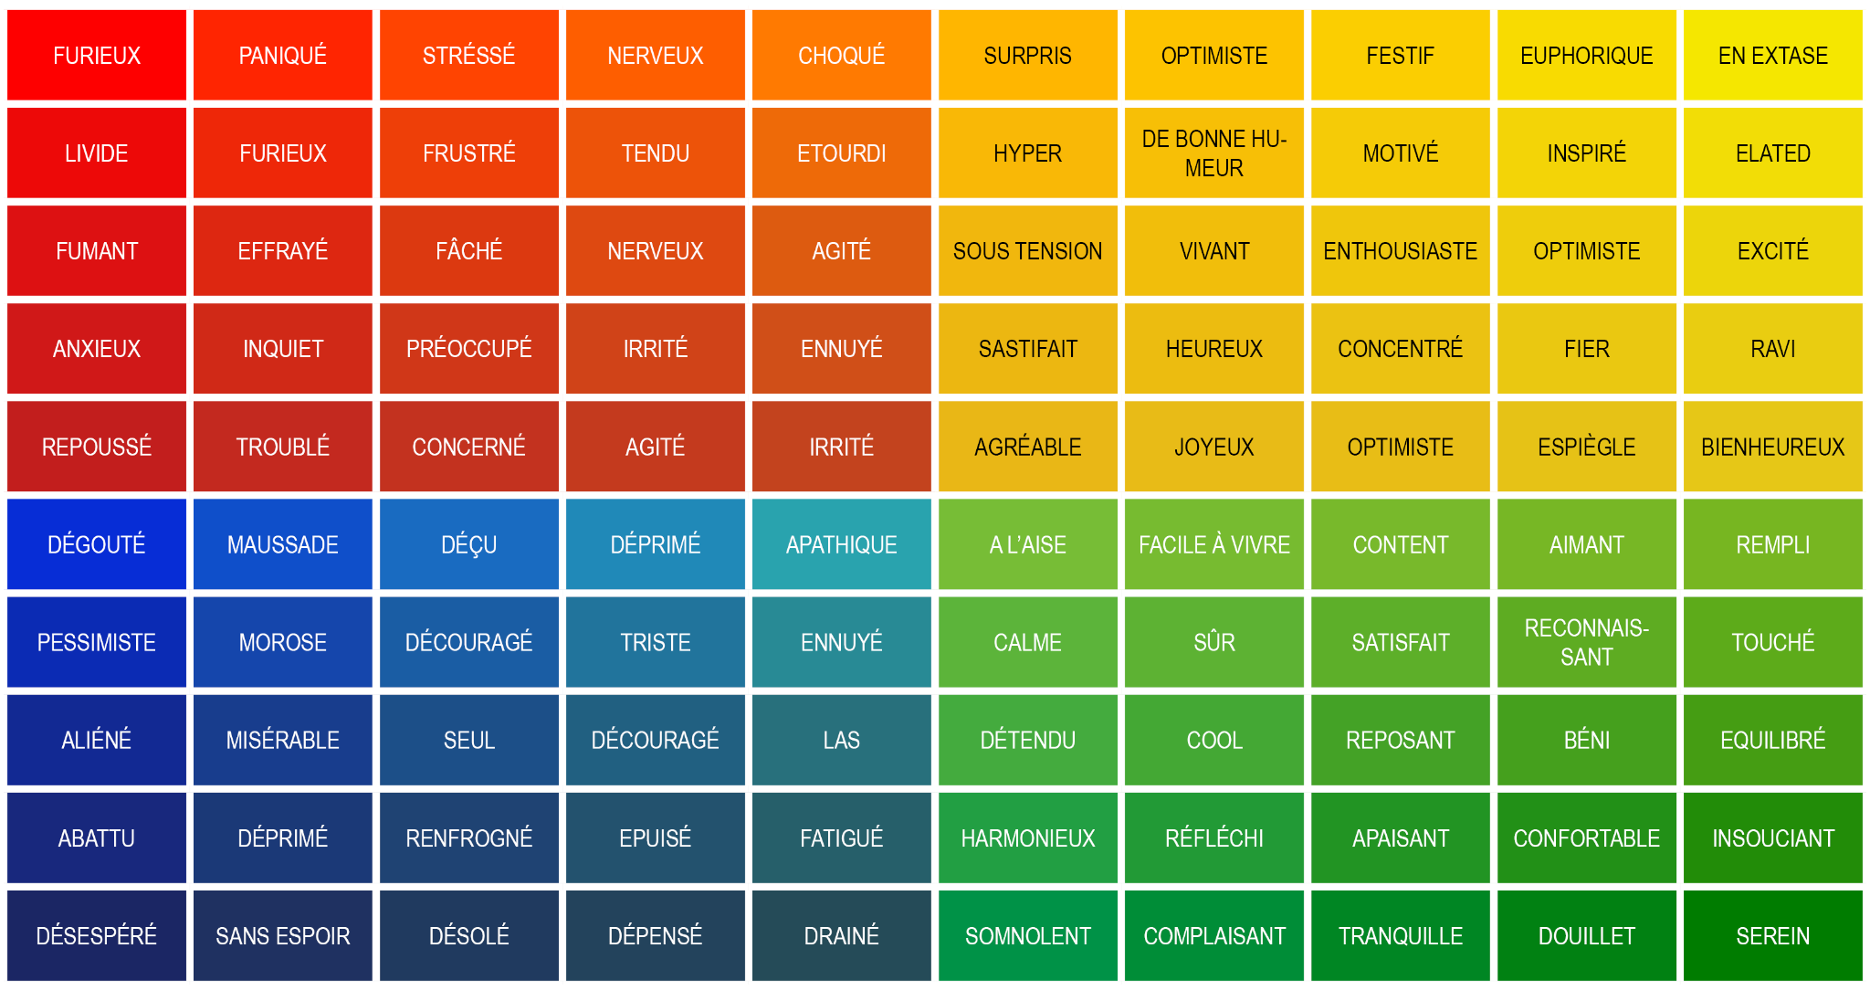
Comment vous sentez-vous en ligne ?
Choisissez une émotion et pensez à un moment en ligne où vous avez ressenti cette émotion.

Slide 5
Méta-moments
Une pause ou un arrêt afin de prendre en compte vos émotions et d'utiliser des stratégies pour les réguler.
Cela peut vous aider à prendre des décisions en tant que "meilleure personne".

Slide 6
Cartes de méta-moment
Mes stratégies de méta-moment :
Mes stratégies de méta-moment :
Mes stratégies de méta-moment :
Mes stratégies de méta-moment :

Slide 7
Stratégies de méta-moment
A court terme :
Respiration
Conscience/relaxation
Recadrage
Dialogue privé avec soi-même
Visualisation
Distraction
Prenez vos distances
A plus long terme :
Prendre des mesures positives
Méditation
Activité physique
Loisirs/activités
Changez la situation
Chercher du soutien
Trouver des solutions
Fixer des objectifs
Demandez l'aide d'un professionnel

Slide 8
Votre meilleur profil
Que ferait votre meilleure personne" pour lutter contre la cyberintimidation ?

